Slide 1
Стилистика

Slide 2
Основные учебники
Кумбашева, Ю. А. Основы стилистики русского языка : краткий курс и практикум для иностранцев / Ю. А. Кумбашева. — Москва : «Русский язык». Курсы, 2015. — 128 c.
Демидова, Е. Б. Стиль... Стиль... Стиль... : учебное пособие / Е. Б. Демидова. — Москва : Прометей, 2011. — 118 c.
Культура русской речи : учебное пособие для изучающих русский язык как иностранный / М. Б. Будильцева, Новикова Н. С., И. А. Пугачёв, Л. К. Серова. — Москва : «Русский язык». Курсы, 2012. — 232 c.
Контрольные тесты. К курсу «Культура русской речи» для иностранных студентов / М. Б. Будильцева, Новикова Н. С., И. А. Пугачёв, Л. К. Серова. — Москва : «Русский язык». Курсы, 2013. — 56 c.

Slide 3
Тема 7.2.
Особенности разговорного стиля
Вопросы для изучения:
Система стилей
Фонетические особенности
Лексические особенности
Морфологические особенности
Синтаксические особенности
Основные понятия:
разговорная речь, неподготовленность, спонтанность, усечение, словосочетания, обращение, интонация, быт, междометия, частицы, эллипсис, повтор

Slide 4
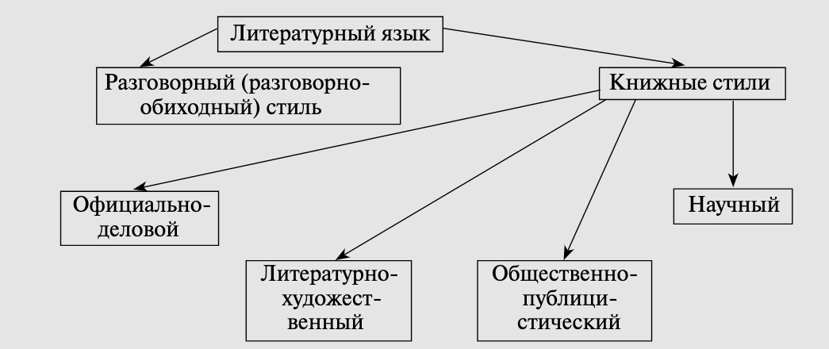
Система стилей РЯ

Slide 5
РАРЗГОВОРНЫЙ СТИЛЬ
Разговорный стиль речи – это устная разновидность литературного языка, используемая для непринуждённого общения – обмена мыслями, чувствами, впечатлениями, иногда просто для поддержания контакта между людьми.
Основные свойства разговорной речи:
спонтанность (неподготовленность),
непринуждённость общения
ситуативность (зависимость от ситуации общения),
экспрессивность,

Slide 6
1. Фонетические особенности
Разговорная речь – это устная разновидность языка, поэтому в ней важнейшую роль играет интонация.
Интонация помогает передать самые разные чувства – удивление и недоверие, восторг и досаду, радость и раздражение, насмешку и уважение и т. п.

Slide 7
2. Лексические особенности
В разговорной речи часто используется обиходно-бытовая лексика: чашка, стакан, расчёска, тряпка и т. п.
В разговорной речи много местоимений, глаголов, наречий, частиц, междометий и мало прилагательных.
В разговорной речи широко используется стилистически и эмоционально окрашенная лексика (фамильярная, ласкательная, неодобрительная, ироническая, саркастическая): зануда, худющий, глупышка и т. п.

Slide 8
2. Лексические особенности
замена словосочетаний одним словом (зачётная книжка – зачётка; пассажир без билета – безбилетник и т. д.)
Усечение длинных слов (универ, препод и т. д.)
Разговорный стиль богат фразеологизмами, что придаёт ему особую экспрессию и образность: тянуть зауши, задрать нос, показать где раки зимуют и т. д.

Slide 9
3. Морфологические особенности
Для разговорной речи характерно широкое использование частиц, междометий (Ну да! Чего уж тут говорить!) и обращений, в том числе с особыми звательными формами и повторами (Тань, а Тань! Мам, пап!).
Особенностью разговорной речи является также и то, что в ней междометия могут заменять соответствующие глаголы:
Он его бац! (= Он его ударил.)
Он идёт, идёт и бум! (= Он идёт, идёт и падает!)

Slide 10
3. Морфологические особенности
Для разговорной речи характерно широкое использование суффиксов:
худющий,
очкастый,
крикливый,
толстенный.

Slide 11
3. Синтаксические особенности
Для разговорной речи характерно:
Использование коротких предложений:
Ясно. Ладно. Конечно! Ещё бы! Ну, да! Да нет...
Эллиптичность, т. е. использование неполных предложений, в которых некоторые члены пропущены. Зная ситуацию общения, мы легко можем их восстановить:
– Что вы будете?
– Я буду только чай.
(В этом диалоге мы легко восстанавливаем полную форму Что вы будете пить?)

Slide 12
3. Синтаксические особенности
Использование особой комбинации двух глаголов, которая обозначает единое сказуемое:
Он в окно стоит смотрит.
Пойду позвоню Марине.
Я лежу читаю, и вдруг звонок.
Иди купи аспирин!
Бери давай!

Slide 13
3. Синтаксические особенности
Высокая частотность использования конструкции у кого, причём для выражения самых разных смыслов:
У неё муж там работает. (= Её муж там работает.)
У меня у сестры такой же плащ. (= У моей сестры такой же плащ.)
У тебя всегда все дураки. (= Ты считаешь всех дураками.)
У нас тут новый начальник. (= К нам пришёл новый начальник.)

Slide 14
3. Синтаксические особенности
Обратите внимание!
Замена притяжательного местоимения (мой, твой, наш и т. п.) конструкцией у кого (у меня, у тебя, у нас и т.п.) – стандарт разговорной речи:
Мой друг работает в цирке. = У меня друг работает в цирке.

Slide 15
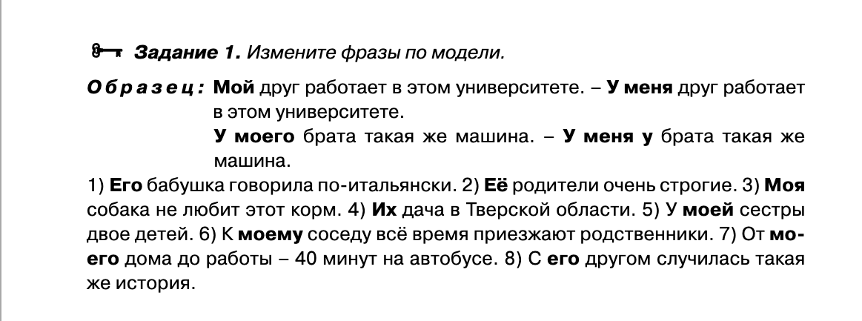
3. Синтаксические особенности. задание.

Slide 16
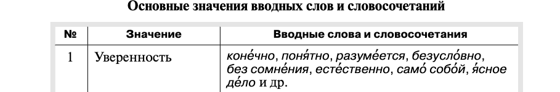
3. Синтаксические особенности
В разговорной речи активно используются вводные слова и словосочетания.

Slide 17
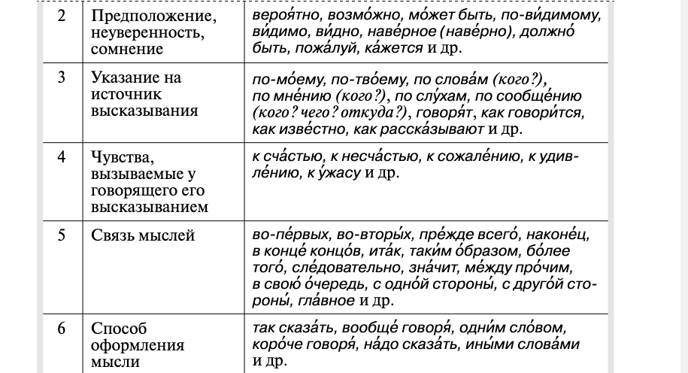
3. Синтаксические особенности

Slide 18
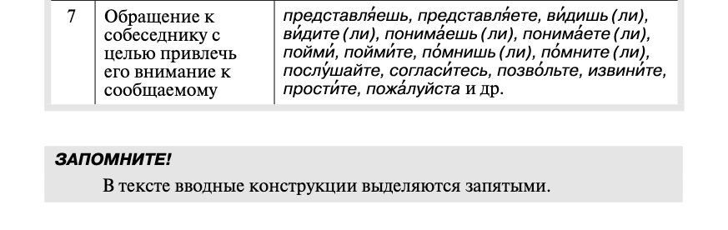
3. Синтаксические особенности

Slide 19

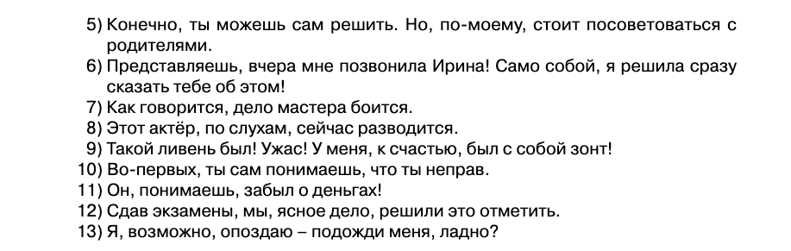
3. Синтаксические особенности. задание.

Slide 20
3. Синтаксические особенности
Важная особенность разговорной речи – нарушение стандартного порядка слов. Самую важную информацию говорящий обычно ставит в начало:
Игоря мама звонила.
Ты ножницами разрежь.
А юбка синяя где?
Шапка не видел где моя?
Тарелки достань с полки жёлтые.

Slide 21
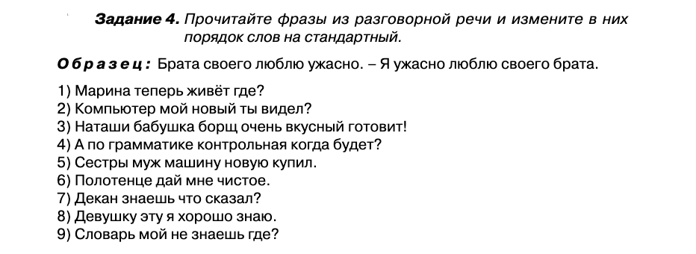
Домашнее задание

